Slide 1
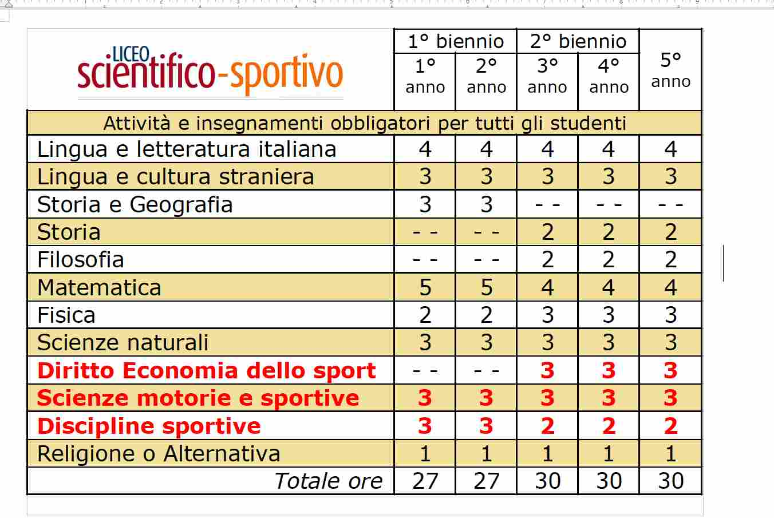
Liceo Scientifico Statale Enrico Fermi

